Slide 1
GESTION DE PROYECTO

Slide 2

Definición
La gestión de proyectos implica la planificación, supervisión y control de personal, del proceso y de los eventos que ocurren mientras evoluciona el software.

Slide 3
Recuerda que lograr proyectos exitosos significa:
Tener un cliente satisfecho
Culminar el alcance acordado entre las partes
Cumplir con los plazos, presupuestos y calidad
Trabajar con recursos humanos comprometidos con el proyecto
No cometer errores de interpretación por mala comunicación
Prevenir en lugar de reparar, con una buena gestión de riesgos
No desgastarnos con procesos de adquisiciones y contrataciones que nos traban el proyecto

Slide 4
VEAMOS ESTE EJEMPLO!! ESCUCHO LAS OPINIONES
1. Luego de 30 días de ejecución de un proyecto de construcción, un contratista le comunica que uno de los insumos solicitados en el proyecto tendrá un retraso de 3 días. ¿Qué es lo MEJOR que puedes hacer como Director del Proyecto?
A. Ignorarlo porque no es un retraso significativo
B. Informar al Gerente Funcional lo antes posible
C. Informar al Cliente para evaluar alternativas
D. Reunirse con el equipo para evaluar alternativas

Slide 5
A continuación se resumen las 10 generalizaciones más importantes del PMI
1. La empresa ha definido y utiliza políticas y procesos para la dirección de proyectos.
2. Siempre tenemos información histórica disponible de proyectos similares, que será utilizada para planificar el futuro proyecto.
3. El DP es asignado durante la iniciación del proyecto, tiene poder y autoridad, y su rol es prevenir problemas, no tratarlos.
4. Todo el trabajo y los interesados son identificados antes que comience el proyecto.
5. La estructura de desglose del trabajo es la base de toda planificación.

Slide 6
6. Las estimaciones de tiempo y costo no han finalizado sin un análisis de riesgo.
7. El DP define métricas para medir calidad antes de comenzar el proyecto.
8. Cada área del conocimiento tiene su plan: alcance, tiempo, costo, calidad, recursos humanos, comunicaciones, riesgos, adquisiciones.
9. El Plan es aprobado por todos, es realista y todos están convencidos que se puede lograr.
10. Todo proyecto se cierra con lecciones aprendidas.

Slide 7
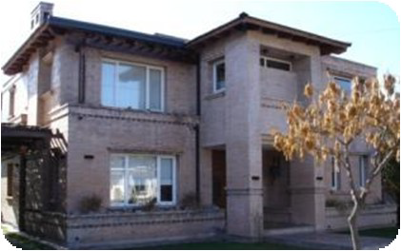

Proyecto vs. Trabajo operativo
¿Construir una casa es un proyecto a un trabajo operativo? ¿Y hacer una pizza?
Como siempre la respuesta a estas preguntas es:
¡depende!

Slide 8
Para poder responder a estas preguntas tenemos que conocer la definición de proyecto y trabajo, para ello tomaremos la definición de la Guía del PMBOK® *:
PROYECTO: esfuerzo temporal que se lleva a cabo para crear un producto, servicio o resultado único.
TRABAJO OPERATIVO: efectuar permanentemente actividades que generan un mismo producto o proveen un servicio repetitivo.

Slide 9
RETOMANDO ….. PROYECTOS
QUE SUGIEREN UDS COMO IMPORTANTE EN UN PROYECTO??

Slide 10

La gestión eficaz de la gestión de proyectos de software se enfoca sobre:
PERSONAS

Slide 11

PRODUCTO

Slide 12
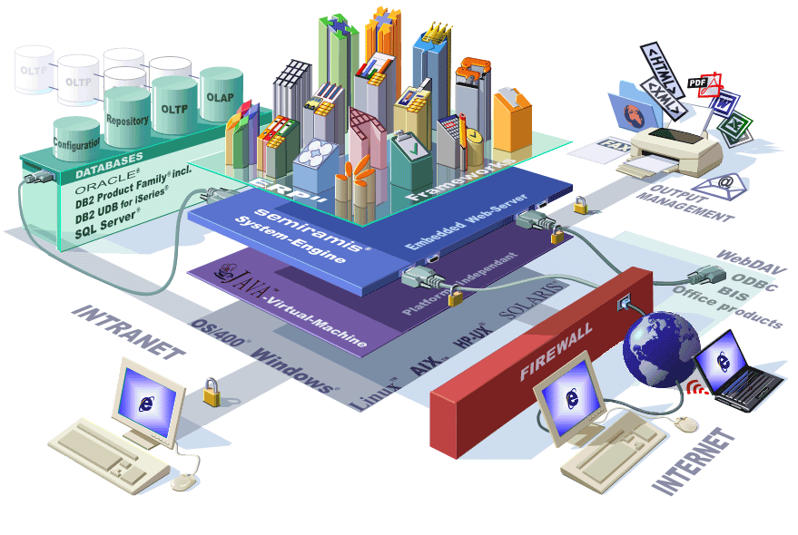
PROCESO

Slide 13
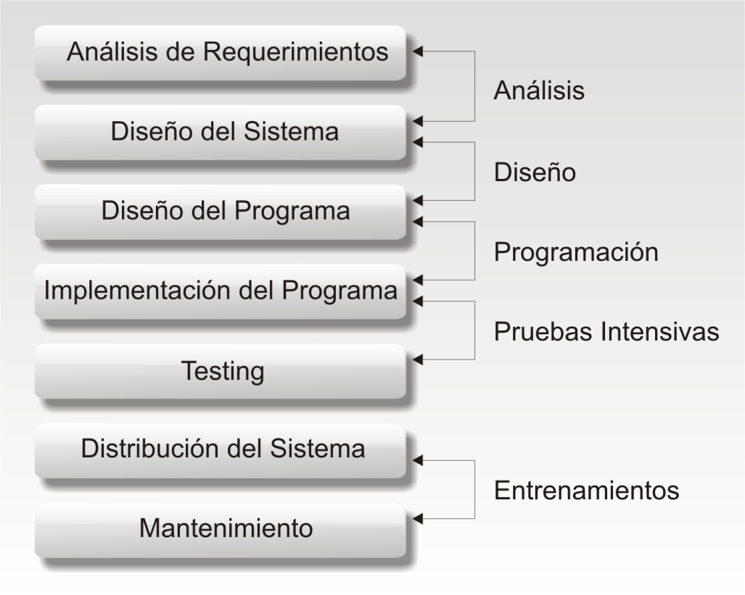
PROYECTO

Slide 14

El gestor que fracasa en alentar la comunicación amplia con los participantes en etapas tempranas de la evolución de un proyecto se arriesga en construir una solución elegante para el problema equivocado.

Slide 15

Personas
Las personas son la clave para un proyecto exitoso.
Los líderes del equipo
El equipo de software

Slide 16
Personas – Líder del equipo
Los líderes del equipo según “Weinberg” sugiere el modelo MOI de liderazgo:
Motivación: la habilidad para alentar al personal técnico para que produzca según su mejor capacidad.
Organización: la habilidad para adecuar los procesos existentes que permitan que el concepto inicial sea traducido en un producto final.
Ideas e Innovación: la habilidad para alentar a la gente crear y sentir creativamente, incluso cuando deben trabajar dentro de los limites establecidos por un producto o aplicación de software

Slide 17
Personas – Líder del equipo
Cuatro aspectos importantes resaltan a un lider:
Resolución de problemas: diagnosticar los conflictos y estructurar una solución o motivar a otro profesional para desarrollar una solución.
Dotes de gestión: encabezarlo y dirigirlo.
Incentivos: un gestor debe recompensar la iniciativa y los logros.
Influencia y construcción de espíritu en equipo: el gestor de proyecto debe entender
las necesidades de la gente.

Slide 18

Personas – El equipo de software
Existe casi tantas estructuras organizacionales de profesionales de desarrollo de software como organizaciones que tienen el mismo fin.
El organigrama no puede cambiarse fácilmente.
“No todo grupo es un equipo, y no todo equipo es eficiente”
Glenn Parker

Slide 19
Personas – El equipo de software
Mantei describe siete factores que deben considerarse cuando se planifica la estructura de los equipos de ingeniería del software:
La dificultad del problema que se resolverá
El tamaño del programa resultante en líneas de código o puntos de función.
El tiempo que el equipo estará junto.
El grado en el que el problema puede ser modularizado.
La calidad y confiabilidad requeridos del sistema que se construirá.
La rigidez de la fecha de entrega.
El grado de sociabilidad requerido por el proyecto.

Slide 20

Personas – El equipo de software
La mejor estructura de un equipo depende del estilo de gestión de una organización, el numero de personas que compondrá el equipo, sus niveles de preparación y la dificultad general del problema.

Slide 21
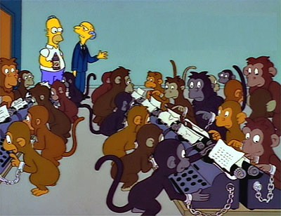
Personas – El equipo de software
Mantei sugiere tres organigramas de equipos genéricos:
Descentralizado Democrático: no tiene un jefe permanente, se nombran coordinadores a corto plazo. Las decisiones se toman en grupo y la comunicación es horizontal.
Centralizado Controlado: el jefe del equipo se encarga de la resolución de problemas a alto nivel y de la coordinación interna. La Comunicación es vertical.
Descentralizado Controlado: tiene un jefe definido que coordina tareas especificas y jefes secundarios que tienen responsabilidades de subtareas. La resolución de problemas sigue siendo una actividad del grupo, pero la implementación se reparte en subgrupos por el jefe del equipo.

Slide 22
Personas – El equipo de software
Constantine, sugiere otros cuatros paradigmas de organización:
Un Paradigma cerrado: estructura al equipo en una jerarquía tradicional de autoridad. Estos equipos pueden trabajar mejor cuando producen software muy similar a los proyectos anteriores.
2. Un Paradigma Aleatorio: estructura al equipo libremente y depende de la iniciativa individual de los miembros del equipo. Cuando se requiere avance tecnológico estos son excelentes. Pero estos equipos pueden chocar cuando se requiere un “rendimiento ordenado”.

Slide 23

Personas – El equipo de software
Un Paradigma abierto: mezcla entre mente abierta y un paradigma cerrado.
Un Paradigma Sincronizado: se apoya en la compartimentación natural de un problema y organiza al equipo para trabajar en partes del problema con poca comunicación activa entre ellos.

Slide 24
Para conseguir un equipo de alto rendimiento:
Los miembros del equipo deben tenerse mutua confianza.
La distribución de habilidades debe adecuarse al problema
Tal vez los disidentes deban ser excluidos del equipo si ha de si han de conservarse su cohesión.

Slide 25

Trabajar en equipo...
Existe un fenómeno que se llama CUAJAR.
Un equipo cuajado es un grupo de gente tejido tan fuertemente que el todo es mayor que la suma de las partes.
Cuando el equipo comienza a cuajar la probabilidad de éxito comienza a subir.
El equipo puede volverse imparable

Slide 26

Trabajar en equipo...
Peno todos los equipos cuajan, de hecho muchos sufren lo que Jakman llama “La toxicidad del equipo”
Definen cinco factores que definen el efecto toxico:
Una atmósfera frenética
Alta frustración en tecnología o capacidad.
Procedimientos coordinados pobremente.
Definición confusa de los papeles a desempeñar.
Continua exposición al fallo.

Slide 27

Trabajar en equipo...
Jackman sugiere como solución a este efecto
Que el gestor asegure que todo el equipo tiene acceso a la información, para evitar frenetismo.
Dar las malas noticias a todo el equipo, no guardarlas para que se pueda reaccionar a tiempo.
Un equipo puede evitar la frustración si recibe tanta responsabilidad para la toma de decisiones como sea posible.
Cualquier falla de un miembro debe considerarse falla del equipo.

Slide 28

Aspectos sobre la coordinación y la comunicación
Existen muchos motivos por lo que los proyectos de software se vuelven problemáticos:
Escala (tamaño).
Incertidumbre.
Interoperabilidad.
Un equipo de ingeniería del software debe establecer métodos eficientes para coordinar al personal que realiza el trabajo.
Para lograrlo se deben establecer mecanismos para comunicación formal e informal entre miembros del equipo y entre múltiples equipos.

Slide 29

El Producto
Se intenta examinar el producto y el problema que se intenta resolver al inicio del proyecto. Como mínimo se debe establecer:
Ámbito del software
Descomposición del problema

Slide 30

Producto – Ámbito del software
Contexto: ¿Cómo encaja el software que se desarrollará en un sistema mas grande, contexto de negocio y que restricciones se imponen como resultado del contexto
Objetivos de información: ¿Qué objeto de datos visibles al usuario se producen como resultado del software? ¿qué objetos de datos se requieren de entrada?
Función y desempeño: ¿Qué funciones realiza el software para transformar los datos de entrada en salida? ¿existen algunas características de desempeño especiales que deban abordarse?

Slide 31
Producto – Descomposición del problema
La funcionalidad que debe entregarse
El proceso que se implementará
Ingeniería
del Software

Slide 32
Proceso
El problema es seleccionar el modelo de proceso apropiado para que un equipo de proyecto someta al software a ingeniería.
Cuando se ha seleccionado un modelo de proceso, entonces el equipo define un plan de proyecto preliminar con base en el conjunto de actividades del marco de trabajo de proceso.
Una vez que se establece el plan preliminar, comienza la descomposición del proceso hasta llegar un al plan completo.

Slide 33

Proceso
El problema es seleccionar el modelo de proceso apropiado para que un equipo de proyecto someta al software a ingeniería.
Cuando se ha seleccionado un modelo de proceso, entonces el equipo define un plan de proyecto preliminar con base en el conjunto de actividades del marco de trabajo de proceso.
Una vez que se establece el plan preliminar, comienza la descomposición del proceso hasta llegar un al plan completo.

Slide 34

Proyecto
La gestión de un proyecto de software exitoso requiere entender que puede salir mal (de modo que sea factible evitar los problemas).
Señales que indican que un proyecto de software esta en peligro:
El personal de software no entiende las necesidades de sus clientes.
El ámbito del producto esta mal definido.
Los cambios se gestionan mal.
La tecnología elegida cambia.
Las necesidades comerciales cambian (o están mal definidas).

Slide 35
Proyecto
Los plazos de entrega no son realistas.
Los usuarios se resisten.
Se pierde el patrocinio (o nunca se obtuvo de manera adecuada)
El equipo de proyecto carece de personal con habilidades apropiadas.
Los gestores (y los profesionales) evitan las mejores practicas y las lecciones aprendidas.

Slide 36
Proyecto
¿Cómo actúa un gestor para
evitar los problemas recién señalados?

Slide 37

Proyecto
Comience con el pie derecho.
Mantener el ímpetu.
Rastree el progreso.
Tome decisiones inteligentes.
Realice un análisis de resultados.

